Slide 1


Slide 2



利用Azure OpenAI加速面向设备的应用开发
Jiong Shi，Microsoft Azure MVP

Slide 3
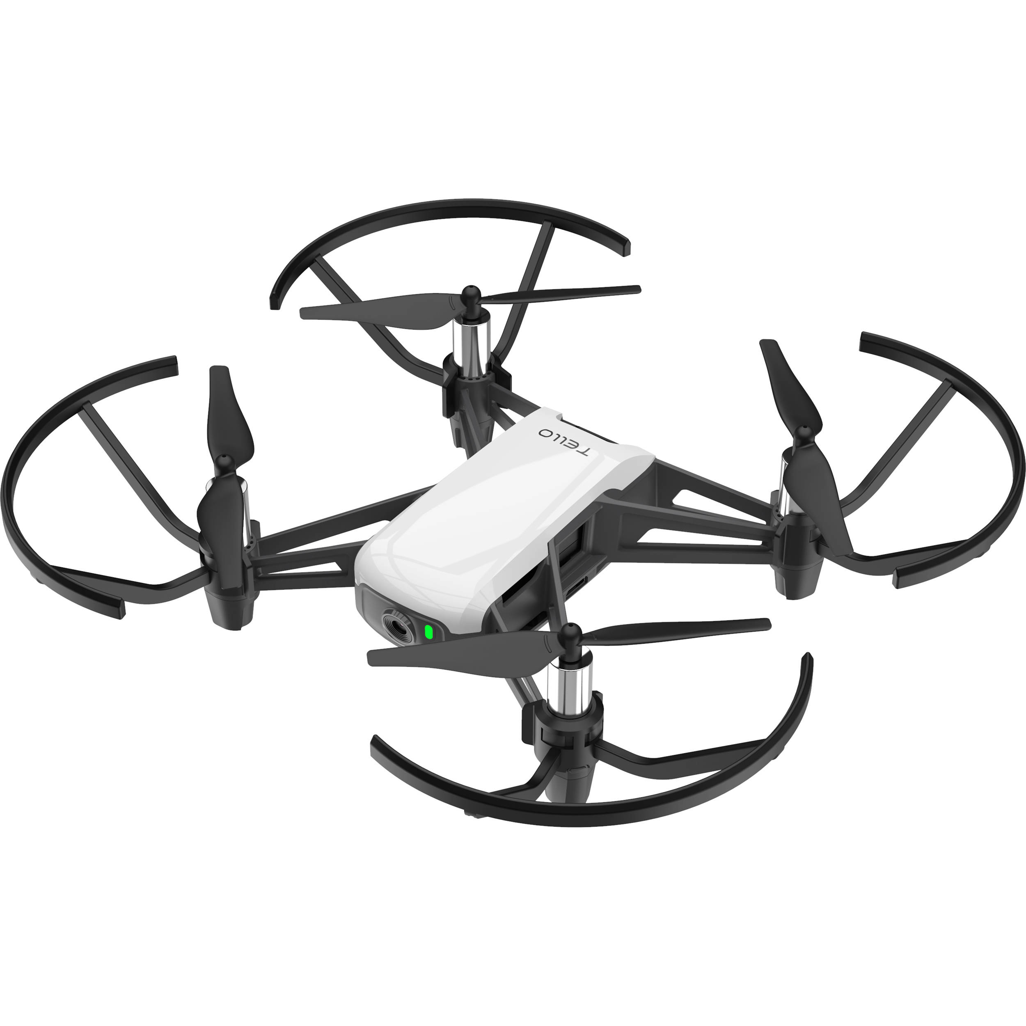

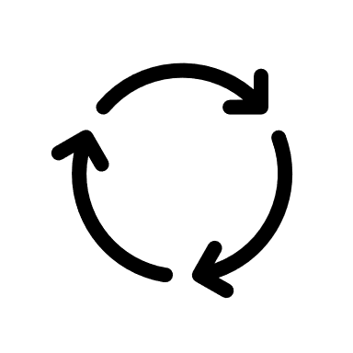
Agenda
1. Introduction to Azure OpenAI Services
2. Design Principles for ChatGPT-based Robotics
3. Basics of Programming Tello Drones
4. Prompt Engineering for Device Programming
5. Demo
6. Resources

Slide 4
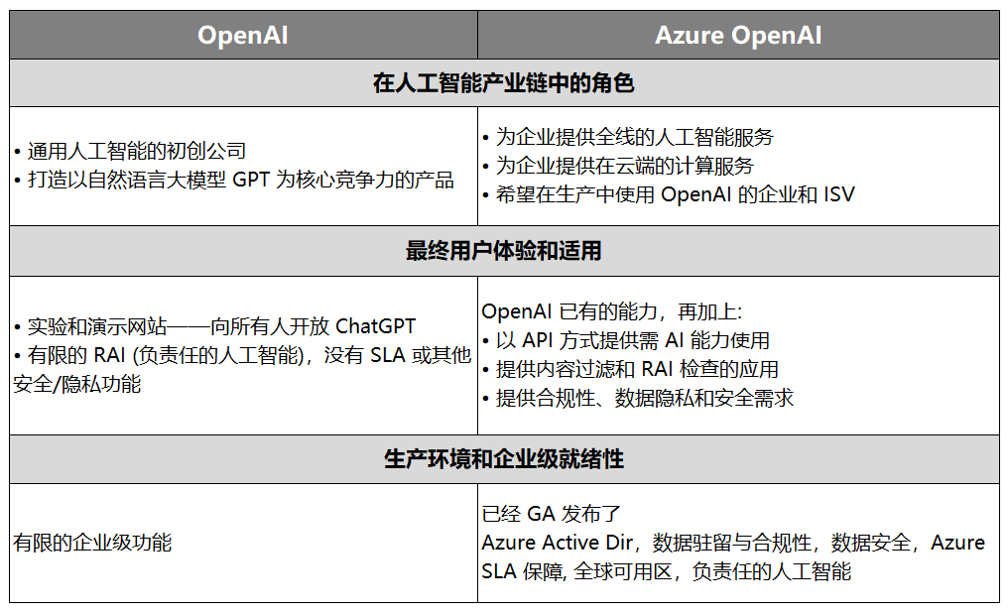
1. Introduction to Azure OpenAI Services
Azure OpenAI 服务提供包括GPT-4、GPT-3、GPT-35-turbo、Codex 和 Embeddings等系列模型。
这些模型可以用于内容生成、汇总、语义搜索和自然语言到代码的转换。
用户可以通过 REST API、Python SDK 或 Azure OpenAI Studio 中的 Web 界面访问该服务。
来源于《一文带你搞清 ChatGPT 与 Azure OpenAI 的区别》
王豫翔，发表于微软开发者MSDN公众号， 2023-04-19

Slide 5
2. Design Principles for ChatGPT-based Robotics
ChatGPT 解锁了一种全新的面向设备的编程范式
ChatGPT for Robotics: Design Principles and Model Abilities, Vemprala, Sai and Bonatti, Rogerio and Bucker, Arthur and Kapoor, Ashish, Microsoft, MSR-TR-2023-8
Notes:
目前的机器人流水线从工程师或技术用户开始，他们需要将任务的要求转换为系统的代码。工程师坐在循环中，这意味着他们需要编写新的代码和规范来纠正机器人的行为。总的来说，这个过程是缓慢的(用户需要编写低级代码)、昂贵的(需要具有深厚机器人知识的高技能用户)和低效的(需要多次交互才能使事情正常工作)。
ChatGPT开启了一种新的机器人范式，并允许(可能是非技术的)用户坐在循环中，在监控机器人性能的同时向大型语言模型(LLM)提供高级反馈。通过遵循我们的一组设计原则，ChatGPT可以为机器人场景生成代码。没有任何微调，我们利用LLM的知识来控制不同的机器人完成各种形式的任务。

Slide 6
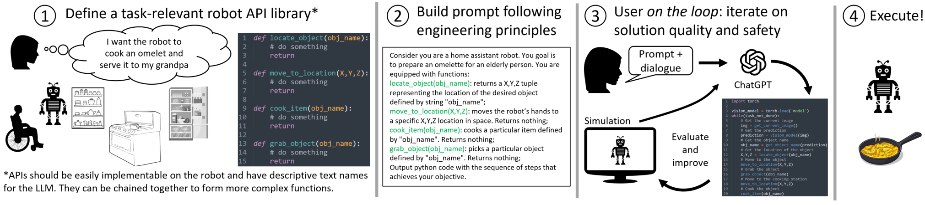
2. Design Principles for ChatGPT-based Robotics
利用ChatGPT进行机器人编程的设计原则
ChatGPT for Robotics: Design Principles and Model Abilities, Vemprala, Sai and Bonatti, Rogerio and Bucker, Arthur and Kapoor, Ashish, Microsoft, MSR-TR-2023-8
Notes:
首先，我们定义了一组高级机器人api或函数库。该库可以特定于特定的机器人，并且应该映射到来自机器人控制堆栈或感知库的现有低级实现。对高级api使用描述性名称是非常重要的，这样ChatGPT就可以对它们的行为进行推理;
接下来，我们为ChatGPT编写一个prompt，它描述任务目标，同时还显式地说明高级库中的哪些函数可用。该prompt还可以包含有关任务约束的信息，或者ChatGPT应该如何形成其答案(指定的编码语言，使用辅助解析元素);
在循环中，用户通过直接检查或使用模拟器来评估ChatGPT的代码输出。如果需要，用户可以使用自然语言向ChatGPT提供关于答案质量和安全性的反馈。
当用户对解决方案感到满意时，就可以将最终代码部署到机器人上。

Slide 7
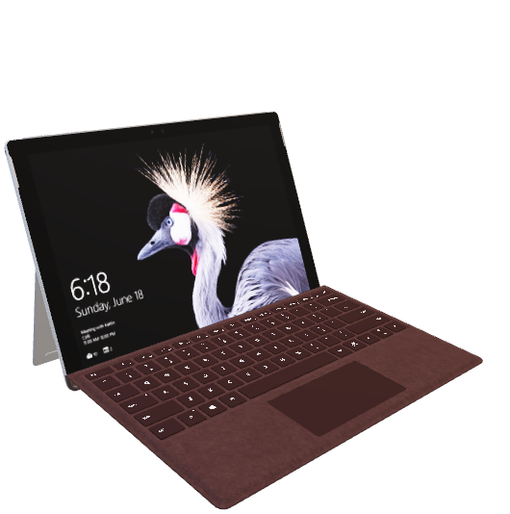
3. Basics of Programming Tello Drones
Tello 无人机网络连接
WiFi
Ethernet
IP：192.168.10.1
Stream Port = 11111
Control Port = 8889
State Port = 8890
Azure OpenAI
PC

Slide 8
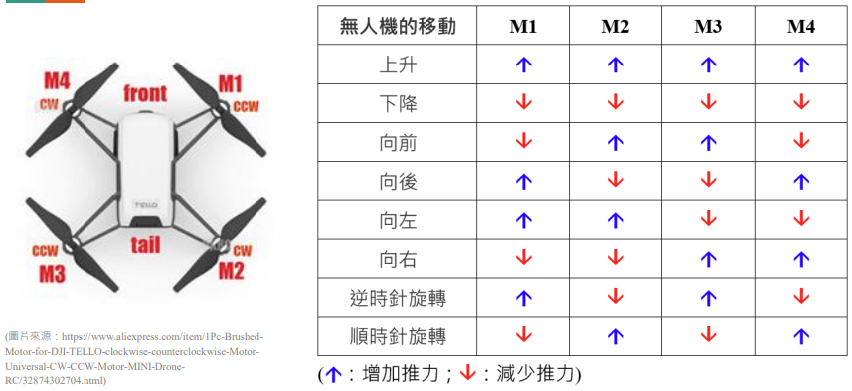
3. Basics of Programming Tello Drones
Tello 无人机控制

Slide 9
3. Basics of Programming Tello Drones
Tello 无人机编程-Python
# 引入 djitellopy 包
from djitellopy import tello
# 连接无人机
me = tello.Tello()
me.connect()
# 显示无人机剩余电量
print(me.get_battery())
# 控制无人机起飞
me.takeoff()
# 控制无人机降落
me.land()
# 控制无人机悬停
me.send_rc_control(0, 0, 0, 0)
# 以5cm/s的速度左移
me.send_rc_control(5, 0, 0, 0)
# 以5cm/s的速度右移
me.send_rc_control(-5, 0, 0, 0)
# 以5cm/s的速度前进
me.send_rc_control(0, 5, 0, 0)
# 以5cm/s的速度后退
me.send_rc_control(0, -5, 0, 0)
# 以5cm/s的速度上升me.send_rc_control(0, 0, 5, 0)
# 以5cm/s的速度下降me.send_rc_control(0, 0, -5, 0)
# 以5°/s的速度顺时针转
me.send_rc_control(0, 0, 0, 5)
# 以5°/s的速度逆时针转
me.send_rc_control(0, 0, 0, -5)
# 向左空翻
me.flip_left()
# 向右空翻
me.flip_right()

Slide 10
4. Prompt Engineering for Device Programming
构建面向设备的API时，所有API名称必须能够准确、清楚地描述整个函数的行为，以便于设计合理的Prompt。
解释API的功能，如有需要，对输入输出的参数进行注释，有助于模型进行推理工作。
Prompt 里最好包含完整的上下文信息，使用引导词，引导模型输出特定语言代码。
Notes:
我们可以定义高级函数，它们内部再去调用库函数。例如，名为detect object(对象名称)的函数可以在内部链接到OpenCV函数或计算机视觉模型，而像move to(x, y, z)这样的函数可以在内部调用运动规划和避障函数、以及用于无人机的电机控制命令。在prompt中列出这样一组高级函数是使得ChatGPT创建合理逻辑序列和并正确执行的关键

Slide 11
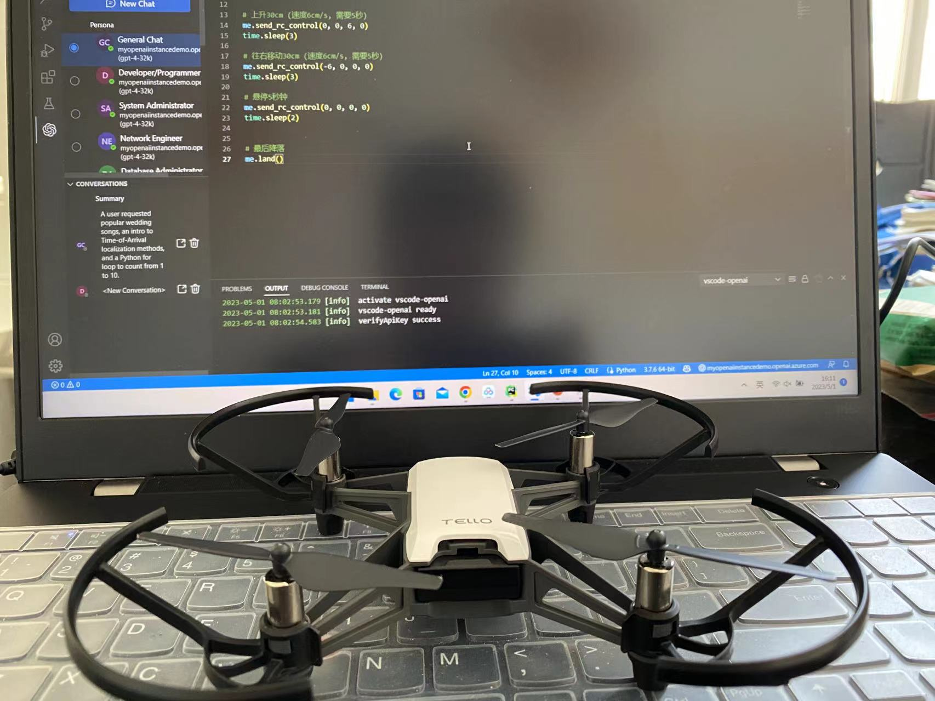
6. Demo

Slide 12
7. Resources
Azure OpenAI REST API:
https://learn.microsoft.com/zh-cn/azure/cognitive-services/openai/reference
Azure OpenAI Service:
https://learn.microsoft.com/zh-cn/azure/cognitive-services/openai/
Tello API:
https://dl-cdn.ryzerobotics.com/downloads/tello/20180910/Tello%20SDK%20Documentation%20EN_1.3.pdf
DJITelloPy:
https://pypi.org/project/djitellopy/
Global Azure 2023:
https://github.com/shijiong/GlobalAzure2023China

Slide 13
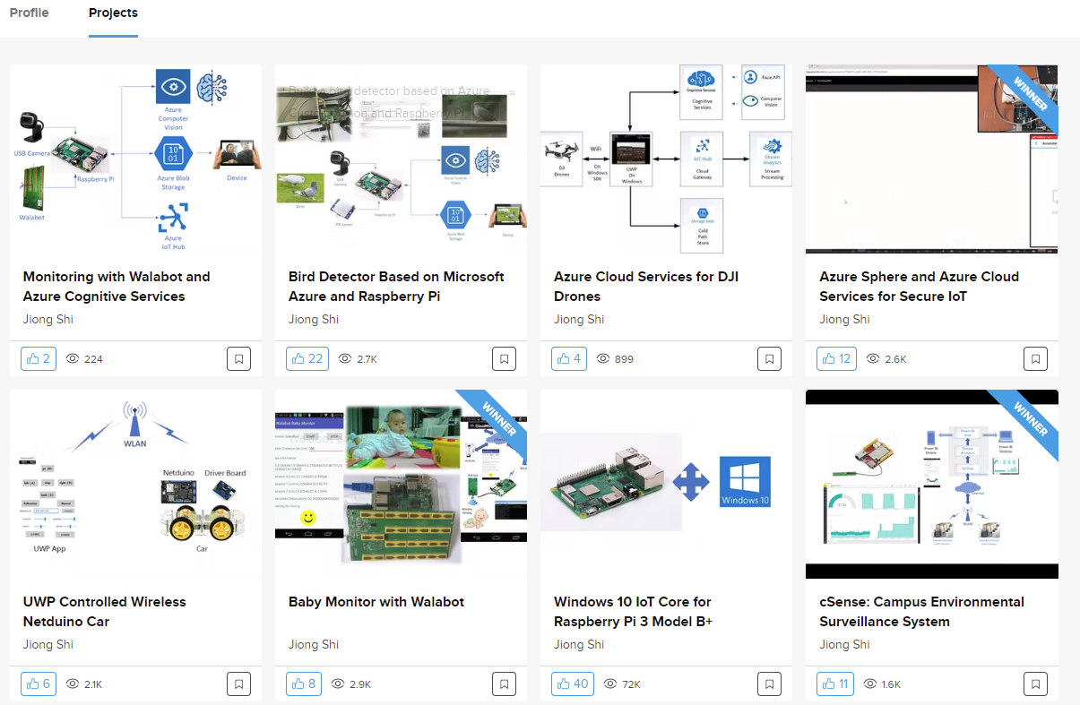
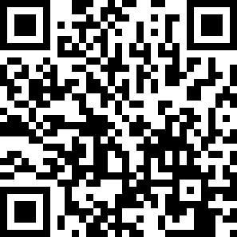
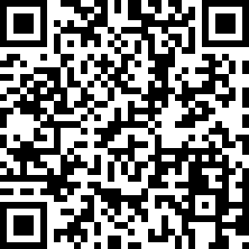
7. My Projects on hackster.io
Link: https://www.hackster.io/JiongShi

Slide 14

THANK YOU

